Slide 1
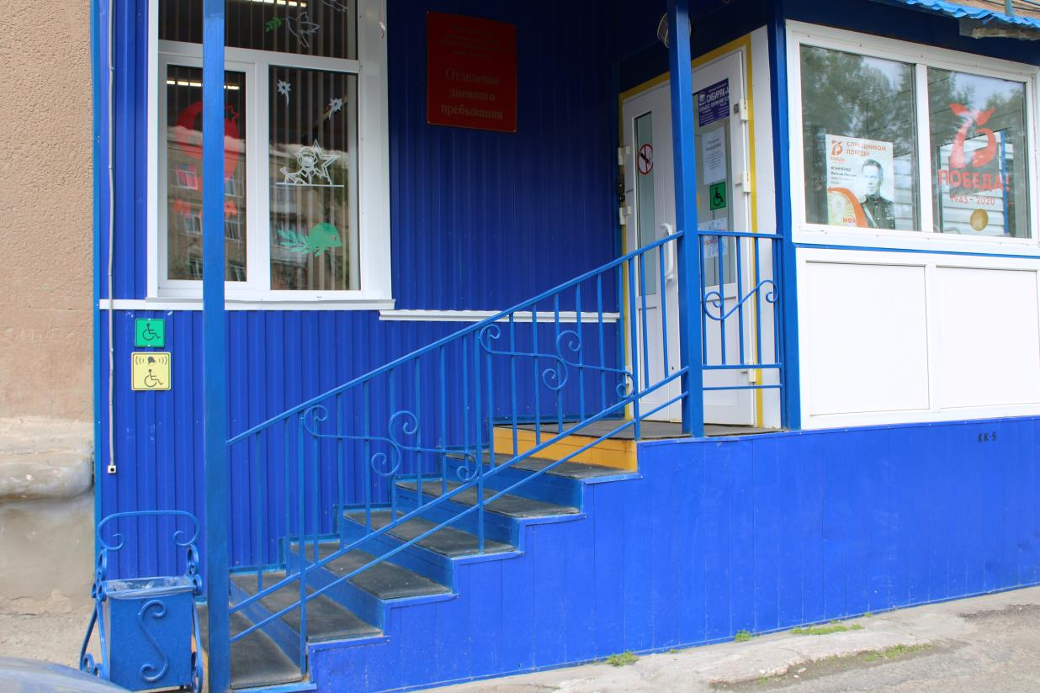
МКУ «Центр социальной помощи семье и детям г. Юрги»
МКУ «Центр социальной помощи семье и детям г. Юрги» осуществляет реализацию программ социальной реабилитации детей и семей, находящихся в трудной жизненной ситуации и социально опасном положении, а так же семей, воспитывающим детей с ограниченными возможностями. В МКУ «Центр социальной помощи семье и детям г. Юрги» отделении дневного пребывания с целью развития творческих способностей и профессиональной ориентации работают кружки: «Чудеса из ткани»; «Фантазеры»; музыкальная студия «Веселые нотки»; кукольный театр «Веселый балаганчик».
Работает семейная гостиная для родителей «Семья. Перезагрузка» с целью просвещения родителей в вопросах возрастной, социальной и семейной психологии, педагогики; оказание помощи родителям в воспитании детей; гармонизация внутрисемейных отношений.

Slide 2
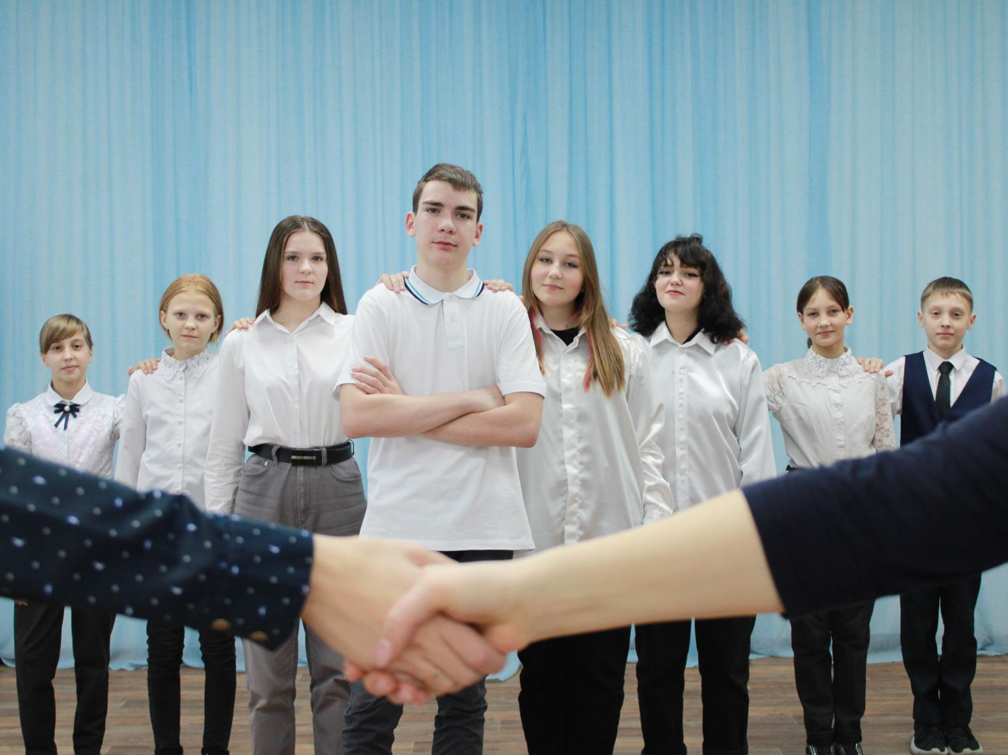
Клуб волонтеров «Ровесник»
МКУ «Центр социальной помощи семье и детям г. Юрги»

Slide 3
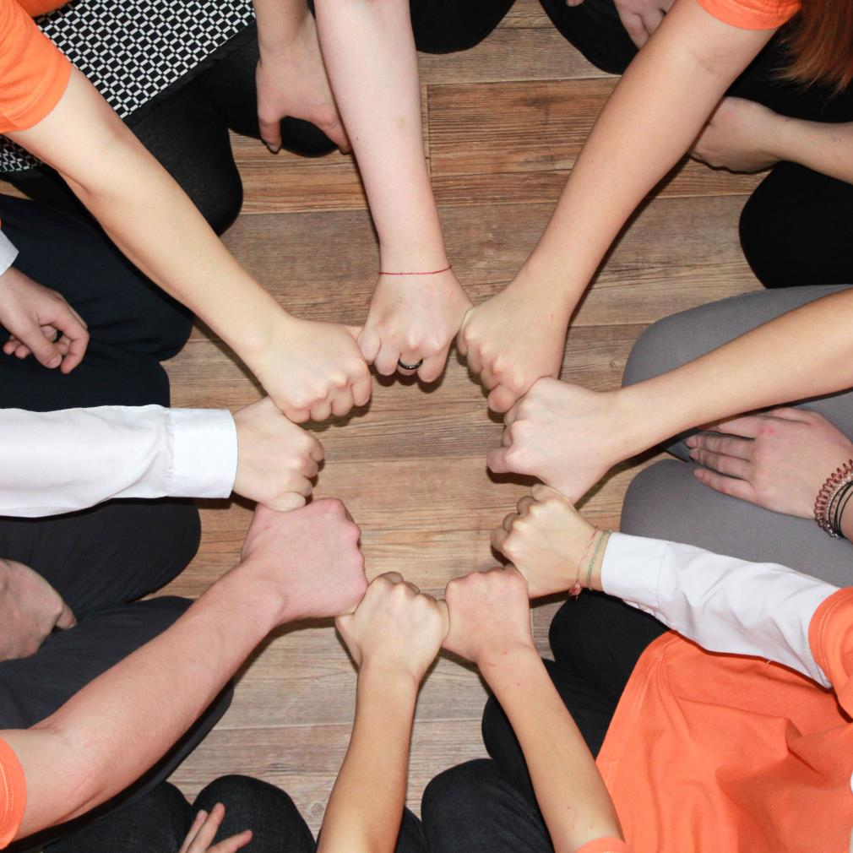
История создания Клуба волонтеров «Ровесник»
В МКУ «Центр социальной помощи семье и детям г. Юрги» с 2007 года организован и работает Клуб волонтеров «Ровесник»
Руководителями клуба являются Фролова Римма Владимировна и Карзакова Ольга Александровна

Slide 4
Задачи работы Клуба:
Развитие высоких нравственных качеств путем пропаганды добровольного труда на благо общества.
Цель работы Клуба:
формирование ценностей в молодежной культуре, направленных на непринятие социально – опасных привычек, ориентацию на нравственные идеалы, здоровый образ жизни и оказание социальной помощи, формирование активной жизненной позиции.
Привлечение несовершеннолетних к решению социально – значимых проектов.
Внедрение социальных проектов, социальных программ, мероприятий, акций и участие в них.
Профилактика вредных привычек и наркомании.
Развитие позитивной мотивации несовершеннолетних к ЗОЖ и повышение уровня культуры здоровья.

Slide 5
Основные направления деятельности Клуба волонтеров «Ровесник»
Мероприятия и акции, в которых принимают участие волонтеры Клуба «Ровесник» можно условно разделить по направлениям:
ПАТРИОТИЧЕСКОЕ ВОСПИТАНИЕ
ЭКОЛОГИЧЕСКОЕ НАПРАВЛЕНИЕ
ОКАЗАНИЕ ВНИМАНИЯ ДЕТЯМ – ИНВАЛИДАМ И ИХ СЕМЬЯМ
АКЦИИ РАЗЛИЧНОЙ НАПРАВЛЕННОСТИ
ПРОФИЛАКТИКА ЗОЖ

Slide 6
Волонтерами МКУ «ЦСПСиД г.Юрги» были проведены следующие мероприятия:
Организация и проведение патриотического урока «Блокадной вечности мгновенья» «Крымская весна», «По огненным дорогам Афганистана»;
Участие во Всероссийском проекте «Скорей в музей» – военно – историческая онлайн – экскурсия ко Дню Победы в ВОВ;
Акция «Сирень Победы», «Сад Победы» посадка сирени на прилегающей к учреждению территории;
Организация и проведение патриотического мероприятие «Место подвига -Чернобыль».
ПАТРИОТИЧЕСКОЕ ВОСПИТАНИЕ
Цель патриотического воспитания – формирование патриотического сознания каждого гражданина, расширение и углубление их знаний об историй своего Отечества.

Slide 7
В рамках данного направления волонтерами Клуба «Ровесник» были проведены следующие мероприятия:
Помощь в поливе и прополке цветочных клумб на территории, прилегающей к учреждению;
Добровольческая Международная экологическая акция «Час земли»,
участие в субботниках;
Распространение листовок с призывом сохранения природных ресурсов «Берегите бумагу»;
Принятие участие в акцииях: «Дай батарейки вторую жизнь», «Покормите птиц зимой».
ЭКОЛОГИЧЕСКОЕ НАПРАВЛЕНИЕ
Основная цель экологического направления – пробудить интерес к экологическим проблемам и сформировать ответственное отношение к окружающему миру в целом.

Slide 8
В рамках данного направления волонтерами Клуба «Ровесник» были проведены следующие мероприятия:
Проведение праздничной программы «Весенний концерт» для женщин Юргинской городской общественной организации инвалидов «Открытые сердца»;
Акция «Тепло сердец» и «Новый год с доставкой на дом» адресное поздравление детей – инвалидов и детей с ограниченными возможностями здоровья с Днём рождения и с Новым годом;
ОКАЗАНИЕ ВНИМАНИЯ ДЕТЯМ – ИНВАЛИДАМ И ИХ СЕМЬЯМ
Цель данного направления – поддержание и оказание помощи людям с ограниченными возможностями, обеспечение их полноценной жизнедеятельности и интеграции с обществом.

Slide 9
В рамках данного направления волонтерами Клуба «Ровесник» были проведены следующие мероприятия:
ПРОФИЛАКТИКА ЗОЖ
Цель направления – создание оптимальных условий для сохранения и укрепления здоровья, формирование сознания здорового образа жизни у детей – подростков.
Участие в акциях: «Белая ромашка», «Спорт и я – верные друзья»
СТОП СПИД;
Принятие участие во флешмобе за ЗОЖ «Алые сердца»;
Организация и проведение спортивных мероприятий и др.

Slide 10
Так же волонтерами «Ровесник» были организованы и проведены следующие мероприятия и акции:
Акция «Протяни руку помощи»;
Акция «Наши меньшие друзья»;
Акция «Мы вместе»;
Сбор вещей для социотеки и др.

